Slide 1
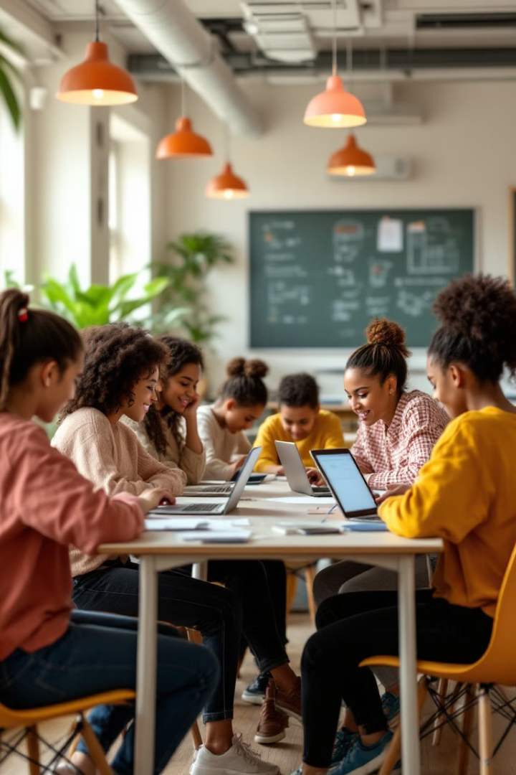

ICT εργαλεία για τη συνεργασία και την ενίσχυση της ομαδικότητας
Καλώς ήρθατε σε αυτήν την παρουσίαση για τα οφέλη των ICT(Information Communication Technology) εργαλείων στην εκπαιδευτική διαδικασία, με στόχο την ενίσχυση της συνεργασίας και της ομαδικότητας στους μαθητές, όπως παρουσιάστηκαν στο σεμινάριο που έγινε στη Λισαβόνα, στα πλαίσια του Erasmus 1 Κινητικότητα 1
Από την εκπαιδευτικό Νάσω Αγαπίου

Slide 2
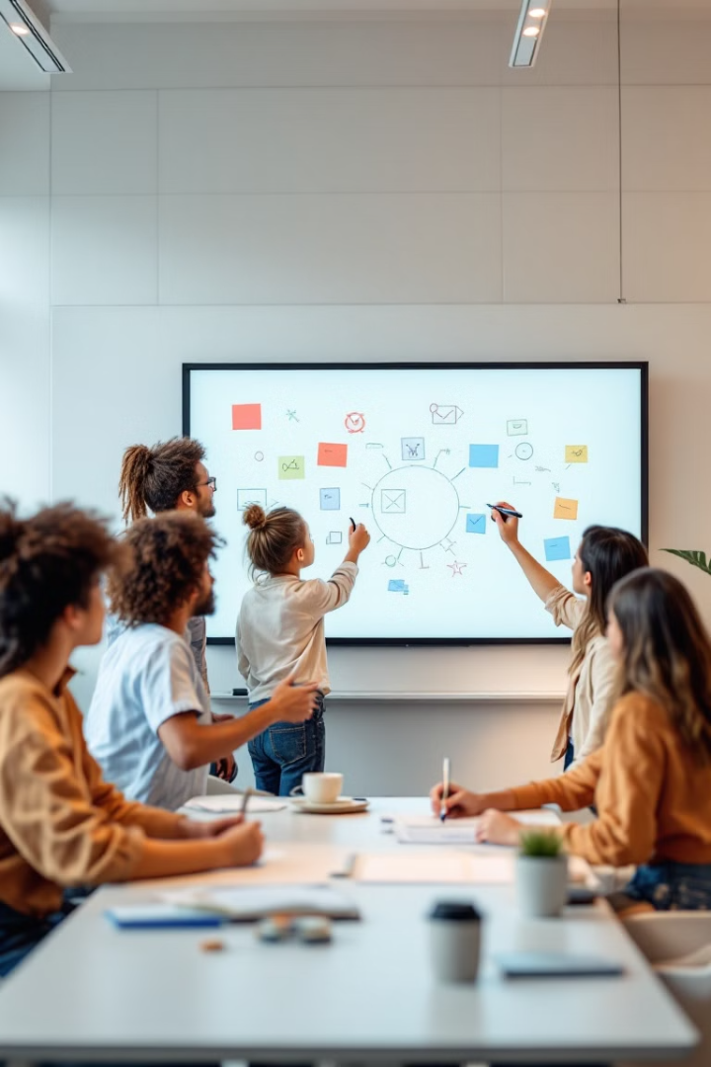
Τα οφέλη της χρήσης των ICT εργαλείων στην εκπαιδευτική διαδικασία
1
Ενίσχυση της δημιουργικότητας
2
Αύξηση της συμμετοχής
Δημιουργούν ένα πιο διαδραστικό και ελκυστικό περιβάλλον μάθησης, αυξάνοντας τη συμμετοχή των μαθητών.
Τα ICT εργαλεία προσφέρουν ποικίλα εργαλεία και μέσα για να ενισχύσουν τη δημιουργικότητα.
3
Βελτίωση των δεξιοτήτων επικοινωνίας
4
Ενίσχυση της αυτοπεποίθησης
Ενθαρρύνουν την επικοινωνία και την ανταλλαγή ιδεών μεταξύ μαθητών.
Διευκολύνουν τους μαθητές να εκφράζουν τις ιδέες τους και να αναπτύσσουν την αυτοπεποίθησή τους.

Slide 3

Παραδείγματα πρακτικών εφαρμογών των ICT εργαλείων
Classroomscreen
Canva
Προσφέρει εργαλεία για διαχείριση της τάξης, όπως χρονοδιακόπτες, λίστες παρουσίας, πίνακες οδηγιών.
Παρουσιάσεις με δυνατότητα διαμοιρασμού και κοινής επεξεργασίας, προωθώντας την ομαδική εργασία.
Padlet
Mentimeter
Διαδραστική πλατφόρμα για ανταλλαγή ιδεών, ανάρτηση υλικού, διαδραστικών δραστηριοτήτων μέσω κοινών τοίχων.
Εργαλείο δημιουργίας διαδραστικών ερωτηματολογίων και δημοσκοπήσεων, ενθαρρύνοντας την αλληλεπίδραση.

Slide 4
Παραδείγματα πρακτικών εφαρμογών των ICT εργαλείων
Gamma
Goosechase
Εργαλείο παρουσίασης και συνεργασίας μέσω δημιουργίας εντυπωσιακών και διαδραστικών παρουσιάσεων.
Εργαλείο δημιουργίας διασκεδαστικών εκπαιδευτικών δραστηριοτήτων τύπου «κυνήγι θησαυρού».
Magic School
Diffit.me
Πλατφόρμα που προσφέρει εργαλεία για τη δημιουργία εξατομικευμένων δραστηριοτήτων και μαθημάτων.
Εργαλείο που παράγει εκπαιδευτικό υλικό, όπως φύλλα εργασίας, διαδραστικές δραστηριότητες, προσαρμοσμένα στις ανάγκες των μαθητών.

Slide 5




Ενίσχυση της συμμετοχής και της αλληλεπίδρασης μεταξύ μαθητών
Φόρουμ συζήτησης
Ομάδες εργασίας
Διευκολύνουν την αλληλεπίδραση μεταξύ μαθητών, δημιουργώντας χώρο για ερωτήσεις και απαντήσεις.
Διευκολύνουν τη συνεργασία των μαθητών σε ομάδες, μοιραζόμενοι έργα και ιδέες.
Ψηφιακές δημοσκοπήσεις
Προσφέρουν δυνατότητα για άμεση ανταπόκριση των μαθητών, ενισχύοντας την αλληλεπίδραση.

Slide 6

Ενίσχυση της επικοινωνίας και της συνεργασίας μεταξύ εκπαιδευτικών και γονέων
1
2
3
Πλατφόρμες e-learning
Ψηφιακά ημερολόγια
Εφαρμογές βιντεοκλήσεων
Προσφέρουν χώρο για ανταλλαγή πληροφοριών, εργασιών και ενημερώσεων μεταξύ εκπαιδευτικών και γονέων.
Διευκολύνουν την οργάνωση και κοινή παρακολούθηση της σχολικής εργασίας, συμβάλλοντας στην καλύτερη επικοινωνία.
Προσφέρουν δυνατότητα άμεσης επικοινωνίας, ενημέρωσης και συζήτησης μεταξύ εκπαιδευτικών και γονέων.

Slide 7





Προκλήσεις και περιορισμοί κατά την ενσωμάτωση των ICT εργαλείων
Περιορισμένη πρόσβαση
Δεν έχουν όλοι οι μαθητές πρόσβαση σε υπολογιστές ή στο διαδίκτυο, δημιουργώντας έτσι ανισότητες.
Έλλειψη εκπαίδευσης
Η έλλειψη εκπαίδευσης των εκπαιδευτικών στην χρήση των ICT εργαλείων μπορεί να αποτελέσει εμπόδιο.
Προστασία προσωπικών δεδομένων
Η χρήση των ICT εργαλείων θέτει θέματα σχετικά με την προστασία των προσωπικών δεδομένων των μαθητών, οπότε χρειάζεται ιδιαίτερη προσοχή.
Πολιτισμικές διαφορές
Η χρήση των ICT εργαλείων μπορεί να δημιουργήσει πολιτισμικές διαφορές, ιδιαίτερα σε ετερογενή σχολεία.

Slide 8

Συμπεράσματα και επόμενα βήματα
Τα ICT εργαλεία προσφέρουν εξαιρετικές δυνατότητες για να ενισχύσουμε τη συνεργασία και την ομαδικότητα στην εκπαιδευτική διαδικασία. Είναι σημαντικό να αντιμετωπίσουμε τις προκλήσεις και να προωθήσουμε την ενσωμάτωση των ICT εργαλείων, με στόχο τη βελτίωση της εκπαιδευτικής εμπειρίας.

